Slide 1


ỦY BAN NHÂN DÂN QUẬN LONG BIÊN
TRƯỜNG MẦM NON TUỔI HOA
GIÁO DỤC NẾP SỐNG THANH LỊCH, VĂN MINH
ĐỀ TÀI: VUI CHƠI SÁNG TẠO
Giáo viên thực hiện: Đỗ Thanh Tâm

Slide 2

Có rất nhiều các trò chơi sáng tạo khác nhau, trong mỗi bài tập, mỗi trò chơi đều đem đến cho trẻ bao điều thú vị. Trẻ được thể hiện tài năng sáng tạo của mình thông qua các trò chơi trong hoạt động ngoài trời hay các hoạt động chơi theo ý thích, chơi trong các góc chơi. Trẻ được rèn luyện các kỹ năng qua các vận động cơ bản. Trẻ còn được kích thích sự hứng thú trong các bài tập thể dục sáng để có một sức khỏe tốt sẵn sàng tham gia vào các hoạt động của một ngày mới. Các bài tập trò chơi đã thực sự lôi cuốn hấp dẫn trẻ, để ngày ngày trẻ mong đợi được đến lớp và sẵn sàng tham gia vào các hoạt động. Trẻ cảm thấy rằng mỗi ngày đến lớp là một ngày vui

Slide 3

Cô và các con cùng
xem tranh 1 số trò chơi nhé!

Slide 4
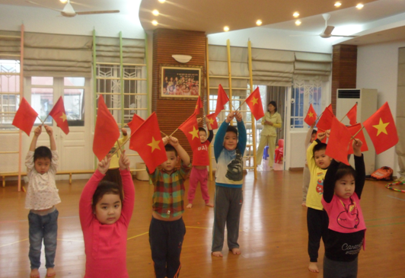
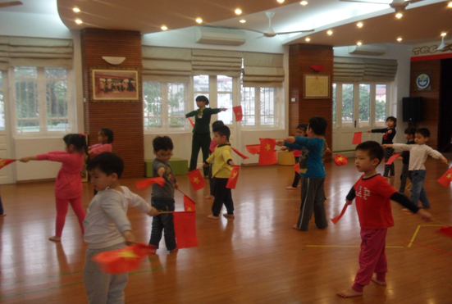
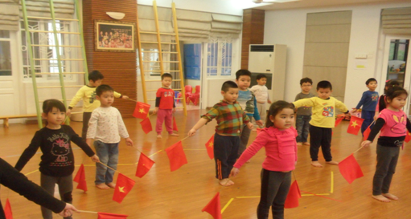
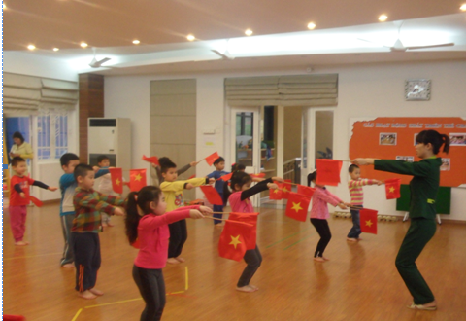
CÁC GiỜ HỌC THỂ DỤC * Bài tập với cờ

Slide 5
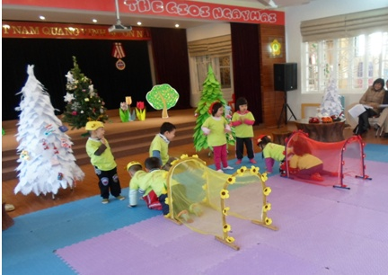
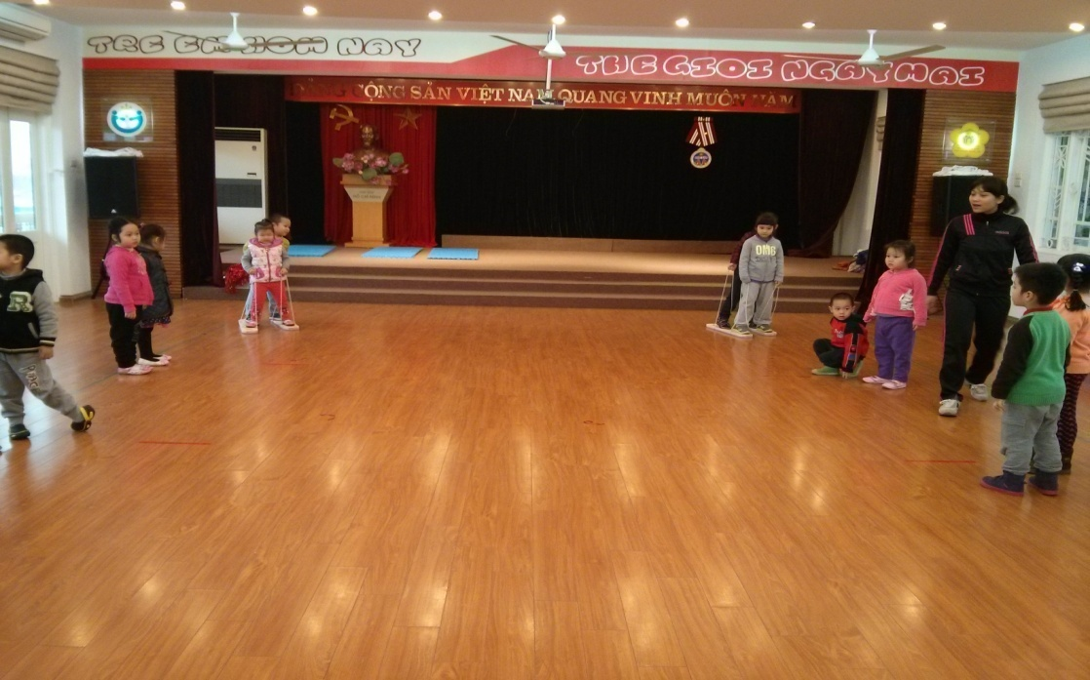
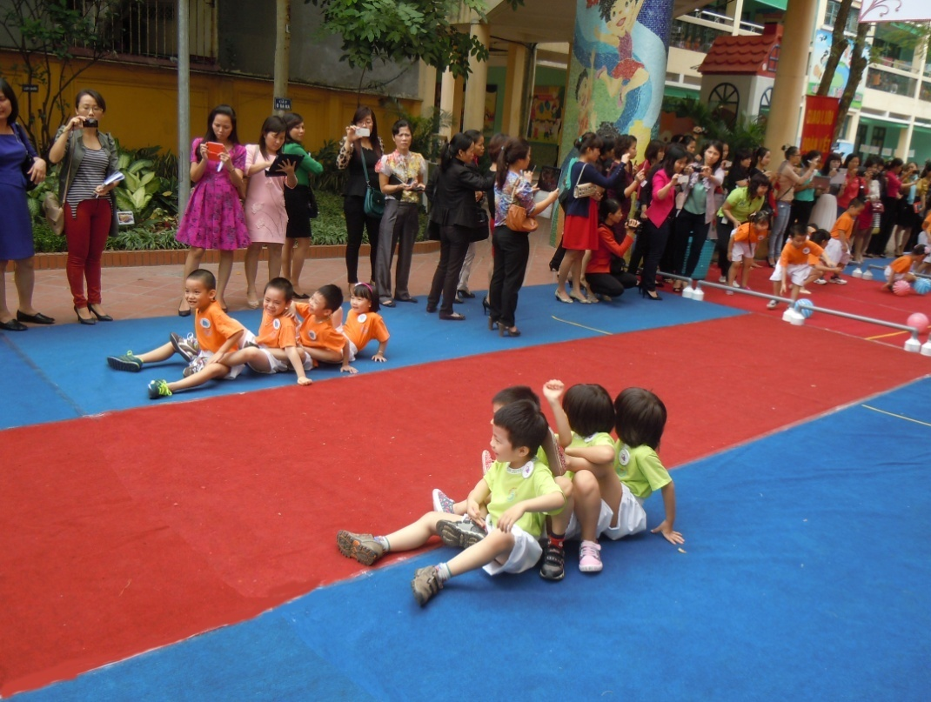
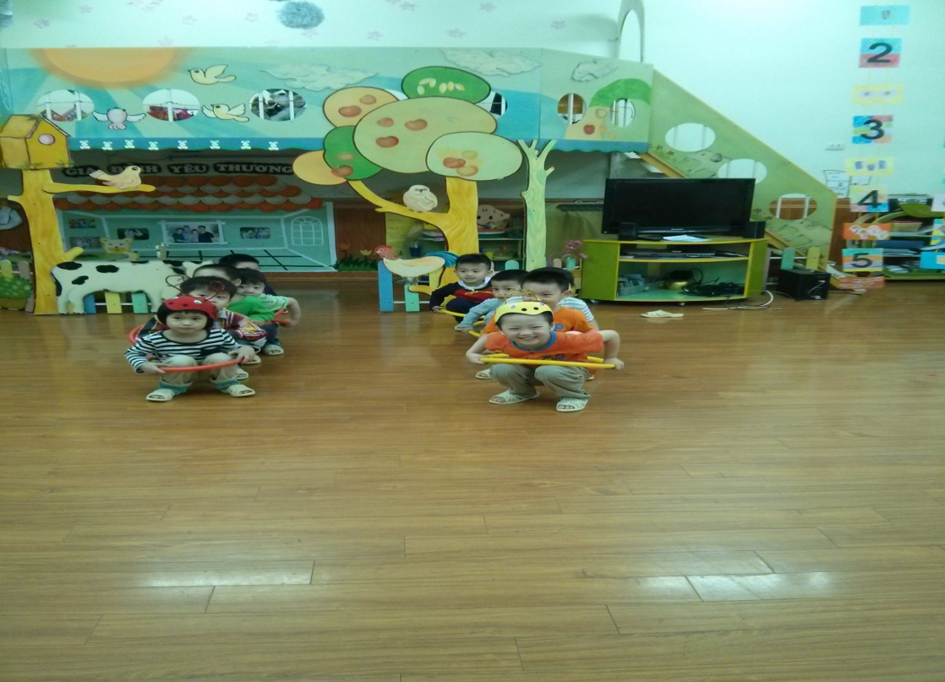
Hình ảnh minh họa các trò chơi: Kiến về tổ, đi guốc dài, đua thuyền, chú sâu ngộ nghĩnh

Slide 6
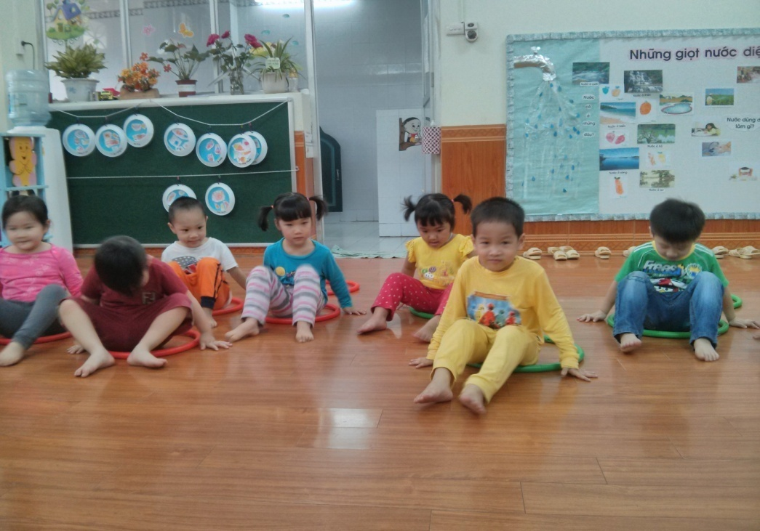
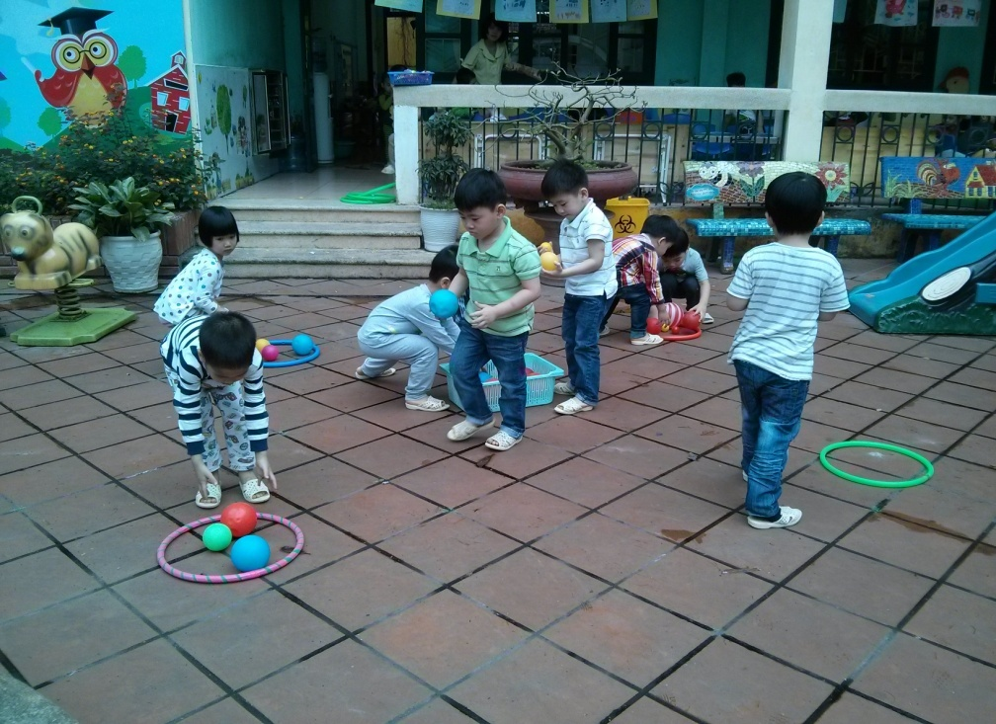
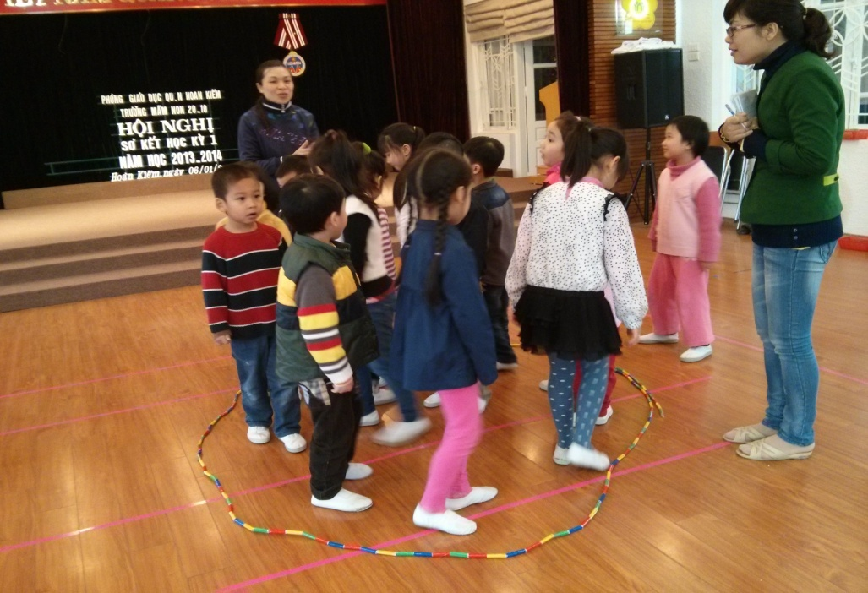
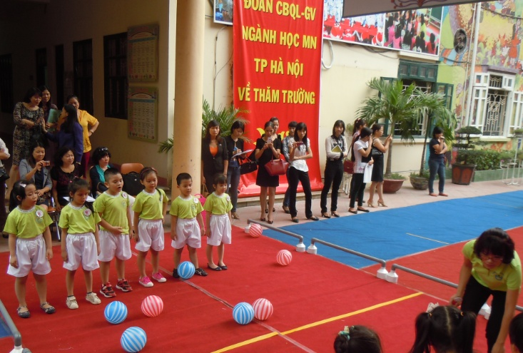
Hình ảnh minh họa trò chơi: Chuyển vòng, đi lấy trứng, khoảng cách, trổ tài cùng bạn

Slide 7
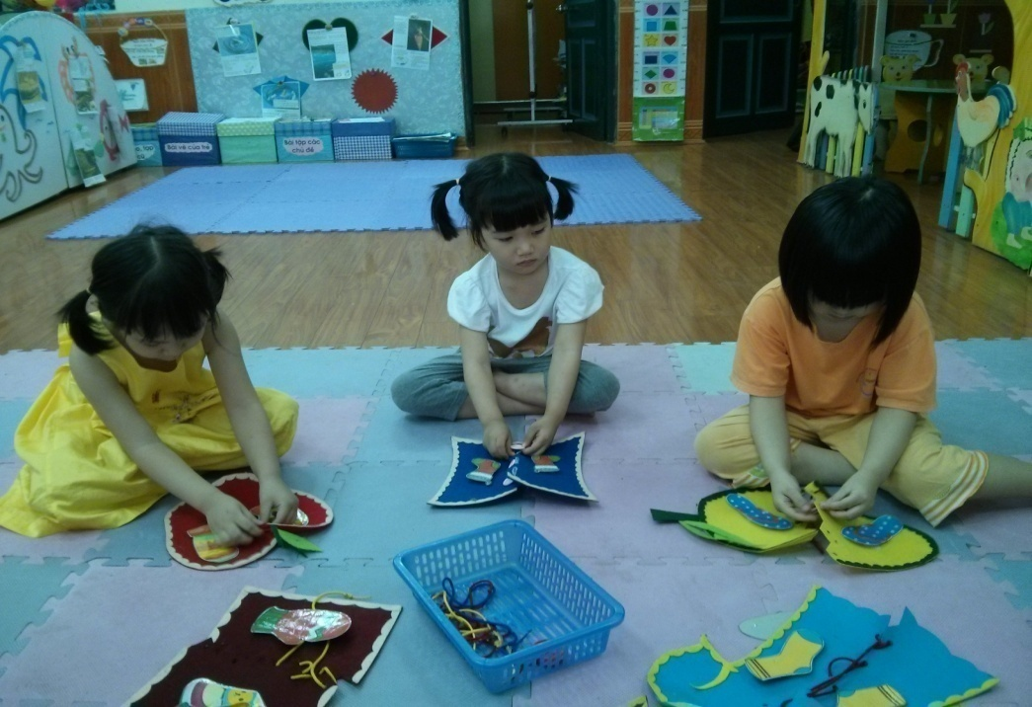
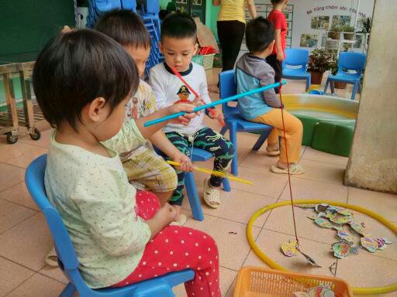
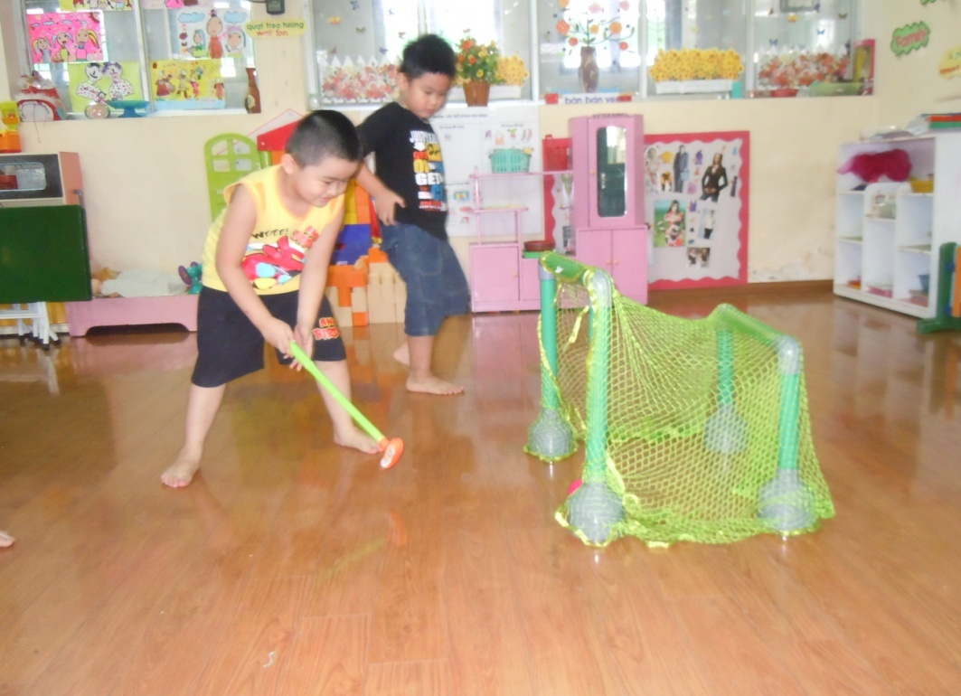
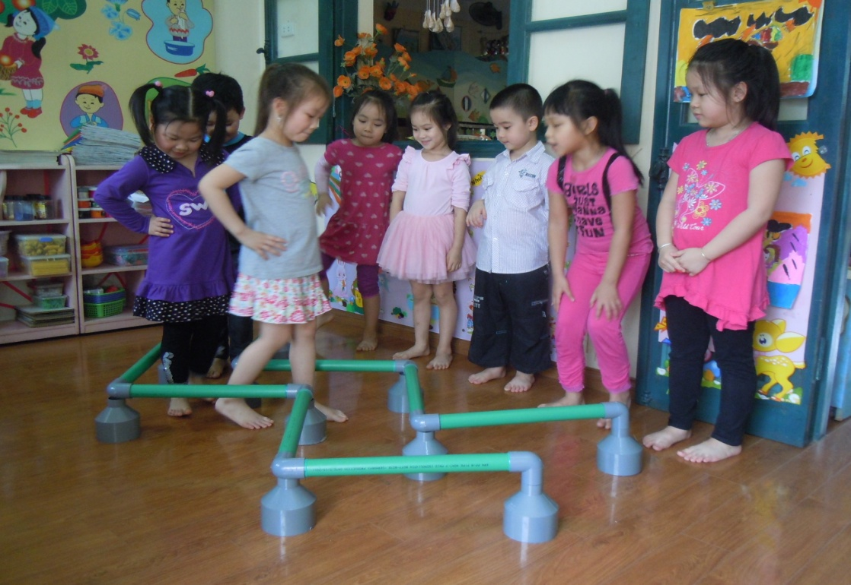
Các trò chơi tích hợp trong các góc chơi và trong hoạt động học khác

Slide 8
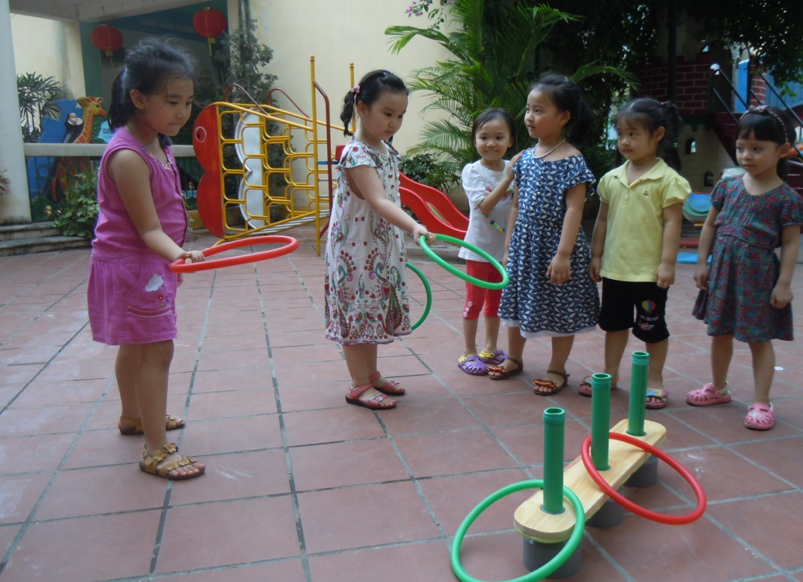
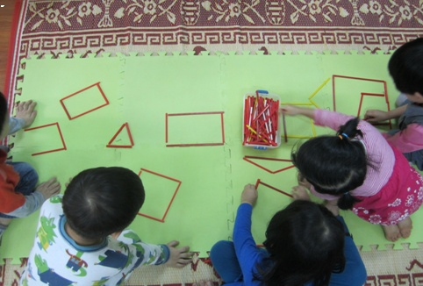
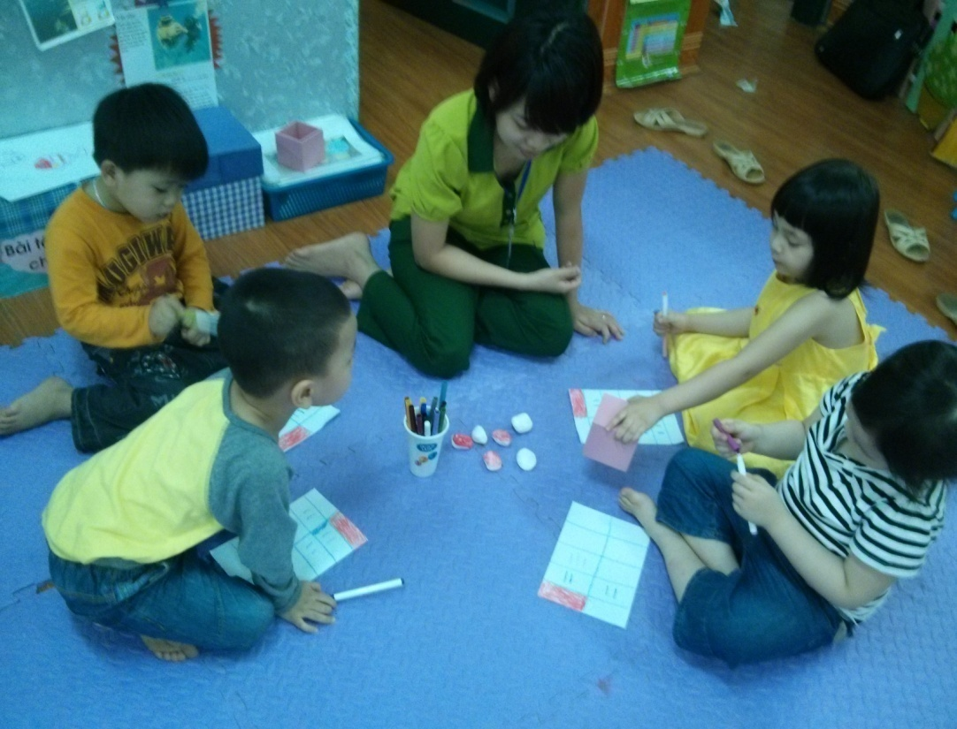
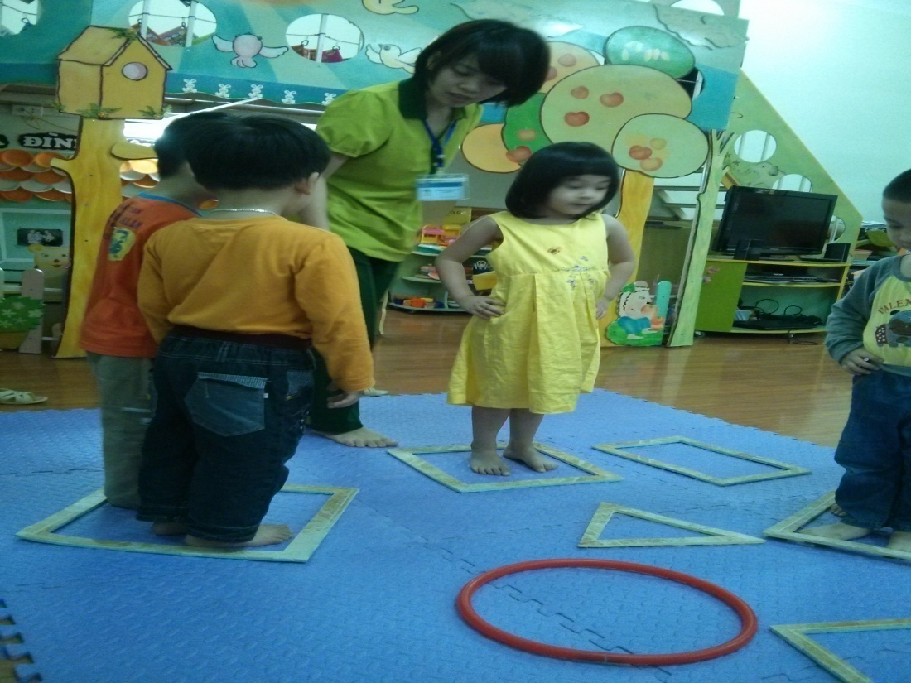

Slide 9
Lời khuyên:
Các con khi chơi chúng mình phải biết hợp tác, biết thỏa
thuận với nhau và chia sẻ, giúp
đỡ nhau thì sẽ rất vui đấy.
Ngoài ra, khi chơi chung các con sẽ nghĩ ra nhiều trò chơi thú vị hơn nữa đấy!

Slide 10
Trò chơi: Những chú sâu ngộ nghĩnh + Cách chơi: Cô chia trẻ làm 2 đội: Mỗi trẻ chui vào một vòng để tạo thành 1 chú sâu dài, 1 chú sâu có 5 vòng. Các chú sâu hãy cùng ngồi xuống trước vạch đích. Khi nào có tiếng còi của trọng tài thì các chú xâu bắt đầu đi thật nhanh để về vạch đích. Chú xâu nào về trước sẽ giành chiến thắng + Luật chơi: Các chú sâu chú ý đi thật khéo để không bị ngã, không bị dẫm chân lên nhau.

Slide 11


